Slide 1






Slide 2

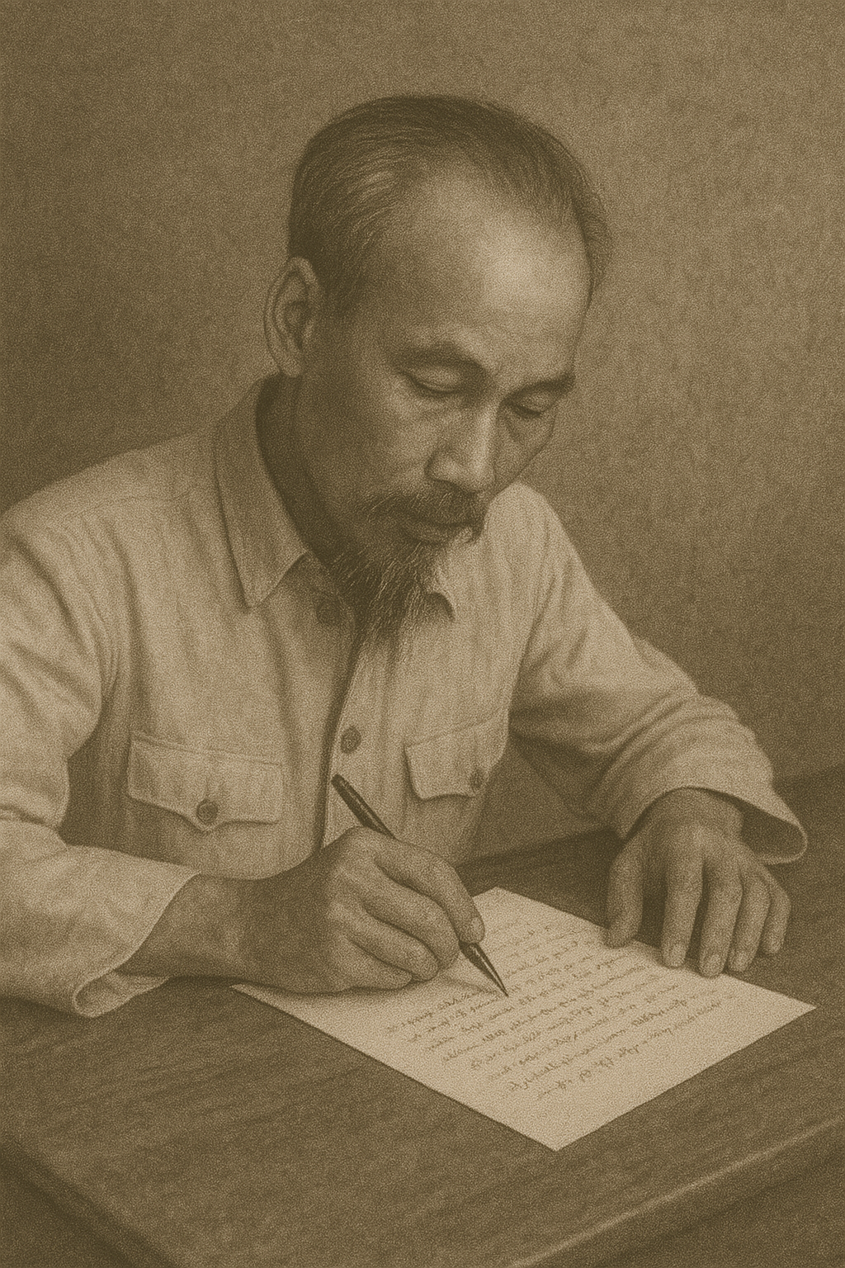


Notes:
Bấm vào các số để đến câu hỏi, trả lời xong bấm 2 em bé cầm mảnh ghép để quay về. Cách thay ảnh phía sau: kéo 1 mảnh ghép ra để lộ ảnh đằng sau, bấm chuột phải vào ảnh chọn change picture, chọn ảnh mới vào

Slide 3



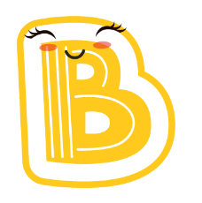




Câu 1: Tỉnh nào có dòng sông Lam xanh biếc, có làng Sen thơm ngát?
Thanh Hóa
Huế
Nghệ An
Quảng Trị
Notes:
Bấm vào 2 em bé để quay về

Slide 4
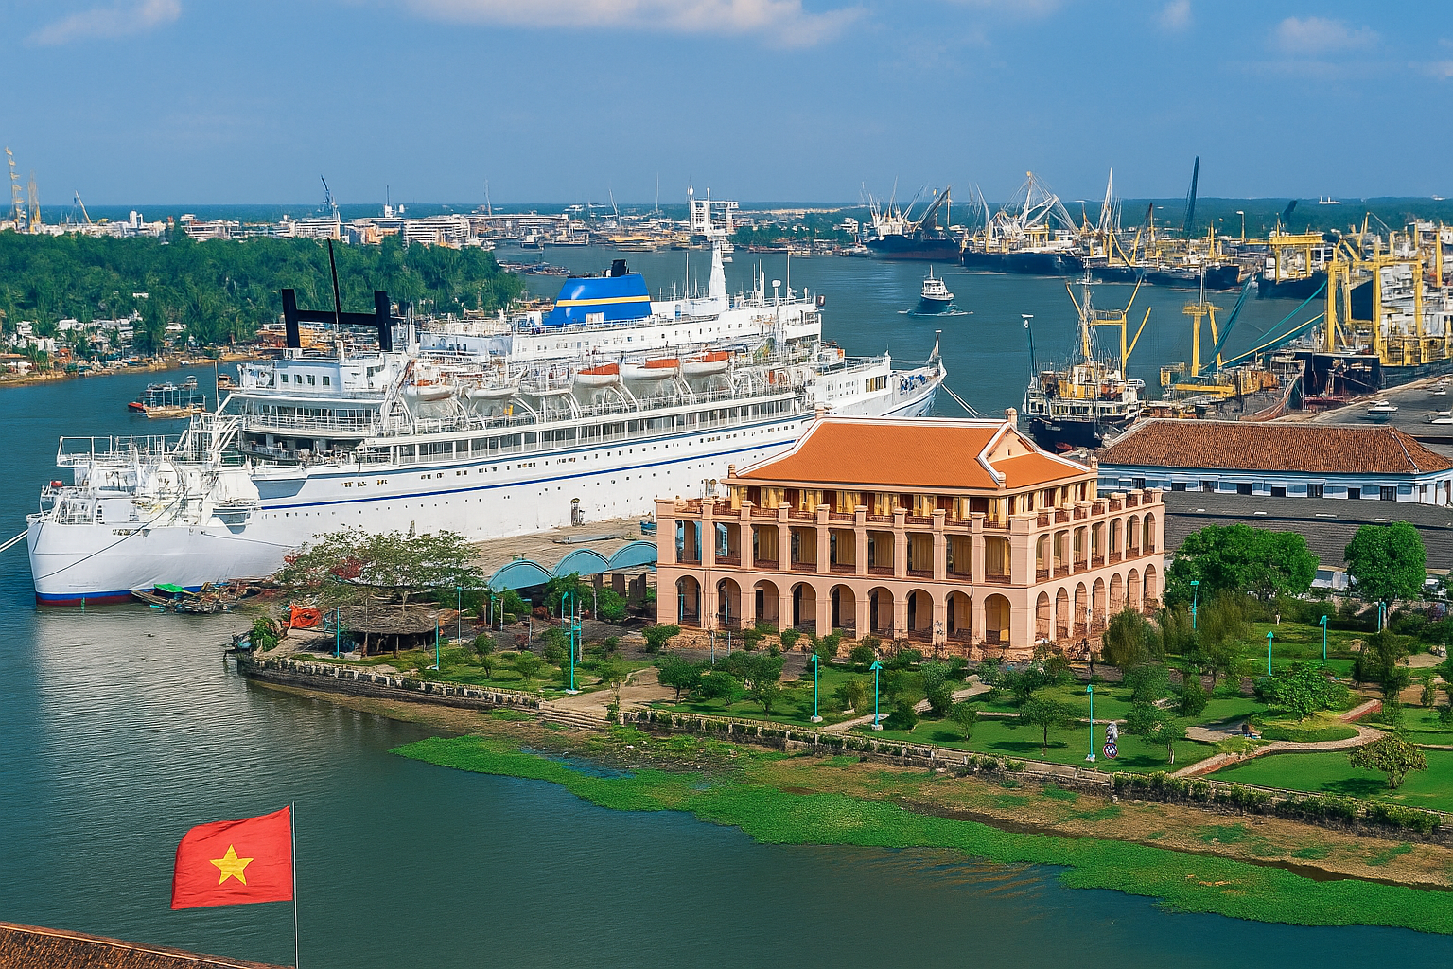

Slide 5


Câu 2: Bức ảnh vừa quan sát là chụp ở bến cảng nào?
Cảng
Hải Phòng
Cảng
Nhà Rồng
Cảng
Cam Ranh
Cảng
Cái Mép
Notes:
Bấm vào 2 em bé để quay về

Slide 6


Slide 7

Thứ Tư ngày 5 tháng 11 năm 2025
Tiếng Việt
Đọc: Thư gửi các học sinh
(Hồ Chí Minh)

Slide 8
Chia đoạn
Đoạn 1: Từ đầu đến hoàn toàn Việt Nam.
Đoạn 2: Đoạn còn lại.

Slide 9
Thứ Tư ngày 5 tháng 11 năm 2025
Tiếng Việt
Đọc: Thư gửi các học sinh
(Hồ Chí Minh)
Luyện đọc
Tìm hiểu bài
tựu trường

Slide 10
Các em hết thảy đều vui vẻ vì sau mấy tháng giời nghỉ học, sau bao nhiêu cuộc chuyển biến khác thuờng, các em lại được gặp thầy gặp bạn.

Slide 11
Thứ Tư ngày 5 tháng 11 năm 2025
Tiếng Việt
Đọc: Thư gửi các học sinh
(Hồ Chí Minh)
Luyện đọc
Tìm hiểu bài
tựu trường

Slide 12
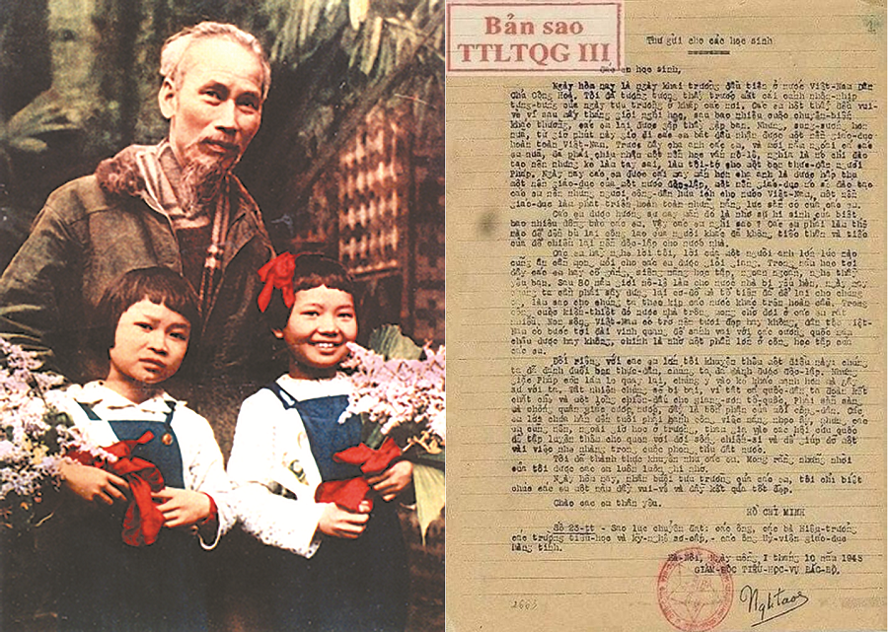

Slide 13
Thứ Tư ngày 5 tháng 11 năm 2025
Tiếng Việt
Đọc: Thư gửi các học sinh
Luyện đọc
Tìm hiểu bài
tựu trường
nền giáo dục hoàn toàn Việt Nam
nô lệ

Slide 14
Sau 80 năm giời nô lệ làm cho nước nhà bị yếu hèn, ngày nay chúng ta cần phải xây dựng lại cơ đồ mà tổ tiên để lại cho chúng ta, làm sao cho chúng ta theo kịp các nước khác trên hoàn cầu.

Slide 15
Thứ Tư ngày 5 tháng 11 năm 2025
Tiếng Việt
Đọc: Thư gửi các học sinh
(Hồ Chí Minh)
Luyện đọc
Tìm hiểu bài
tựu trường
nền giáo dục hoàn toàn Việt Nam
nô lệ

Slide 16

Bác nhắc và khuyên học sinh nhớ đến ai, nghĩ đến điều gì trong giờ phút hạnh phúc của ngày tựu trường?

Slide 17
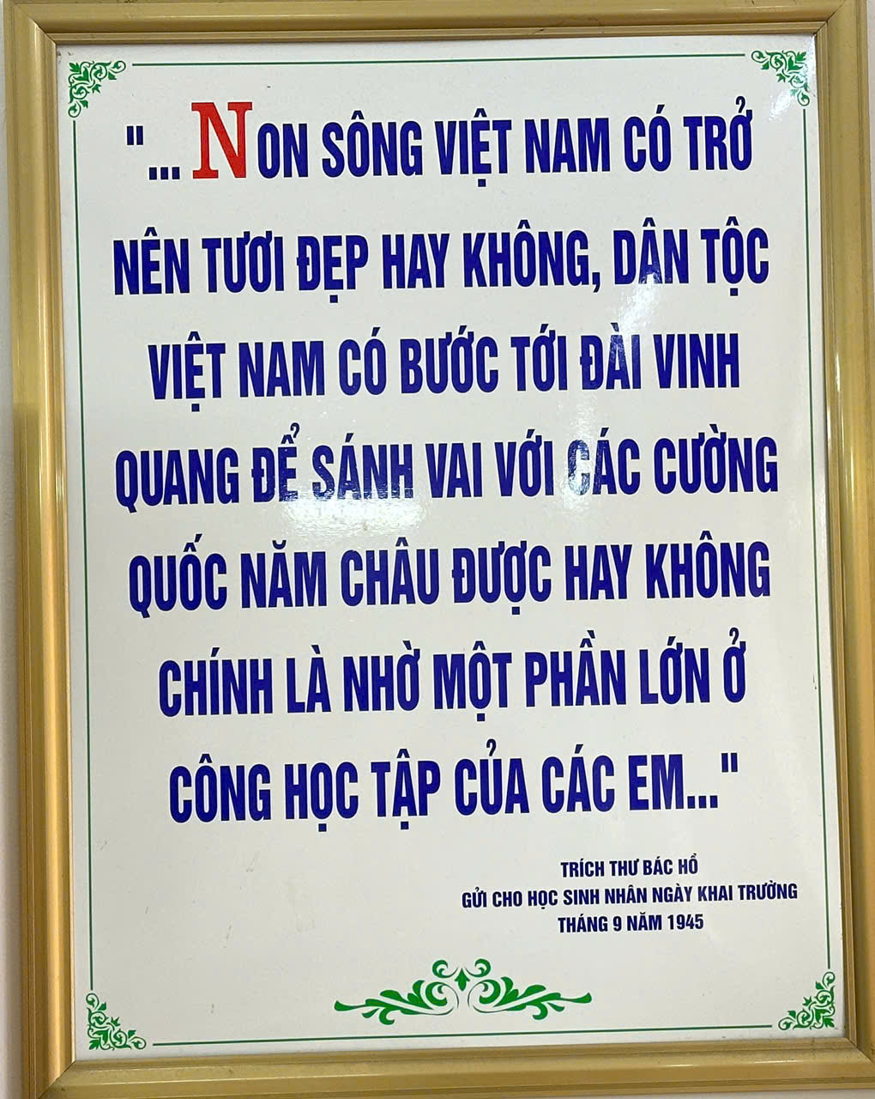

Slide 19
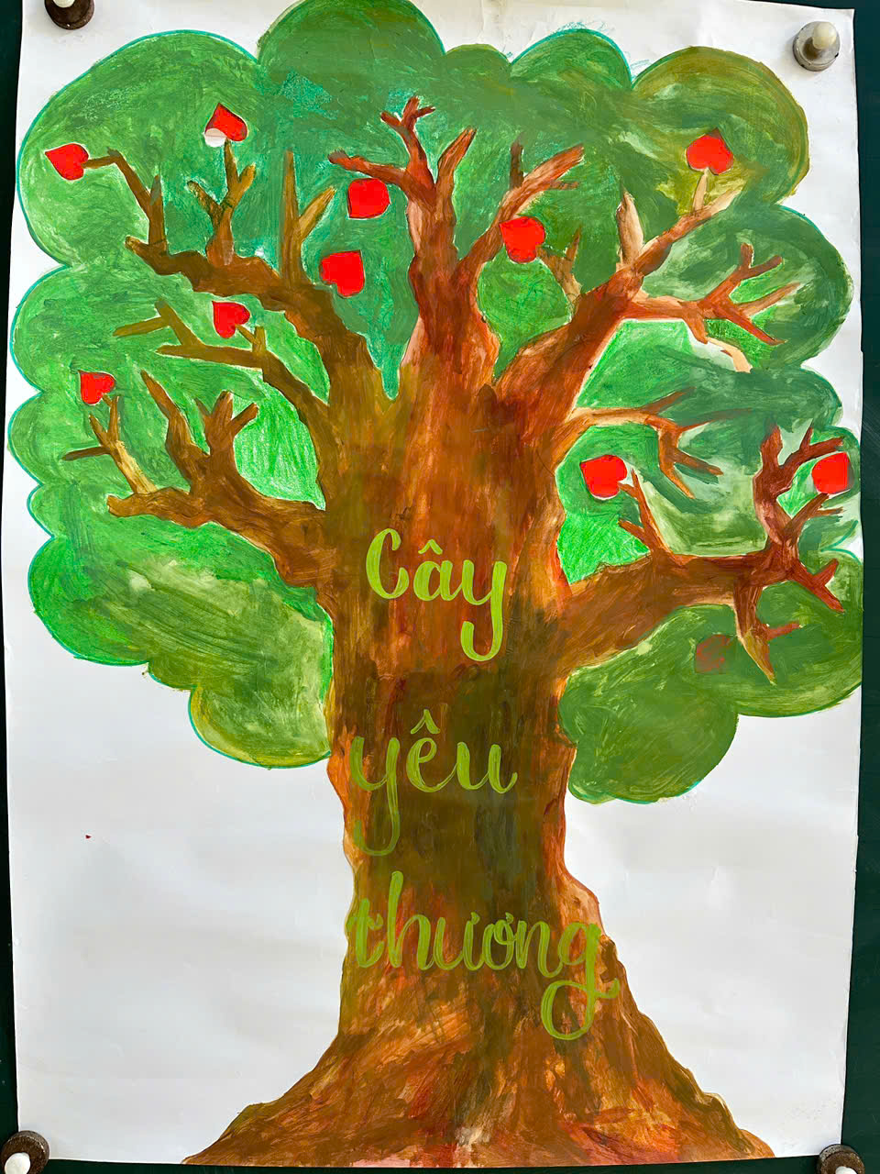

Slide 21

Bác khuyên học sinh chăm học, nghe thầy, yêu bạn, kế tục sự nghiệp của cha ông.

Slide 23


Slide 24
